Slide 1
Osnovi računarske inteligencija
Priprema za vežbe 1
Notes:
<number>

Slide 2
Pretraživanje prvi u dubinu
a
Redosled obrade:
a
b
e
f
c
g
h
d
b
c
d
e
f
g
h
Za obradu:
a
b
c
d
e
f
c
d
f
c
d
c
d
g
h
d
h
d
d
Novi se dodaju na početak!
Notes:
<number>

Slide 3
Pretraživanje prvi u širinu
a
Redosled obrade:
a
b
c
d
e
f
g
h
b
c
d
e
f
g
h
Za obradu:
a
b
c
d
c
d
e
f
d
e
f
g
h
e
f
g
h
f
g
h
g
h
h
Novi se dodaju na kraj!
Notes:
<number>

Slide 4
Pretraživanje prvi u širinu
Implementacija:
Graf
Node
Link
class Node
public string Name { get; set; }
public double Heuristic { get; set; }
public List<Link> Links { get; set; }
class Link
public Node StartNode { get; set; }
public Node EndNode { get; set; }
public string Name { get; set; }
public double Cost { get; set; }
Stablo
pretraživanja
State
class State
public State Parent;
public Node Node;
public double Cost;
public int Level;
// Metoda odredjuje sledece cvorove
// u koje je moguce preci iz trenutnog cvora
public List<State> children()
public bool isFinalState()
Notes:
<number>

Slide 5
C#
1. Čitanje iz tekstualne datoteke:
string[] lines = File.ReadAllLines(@".\Graphs\Nodes.txt");
2. Obrada niza linija:
foreach (String line in lines)
{
// NS:250
String[] parts = line.Split(':');
Console.WriteLine("Naziv grada:"+parts[0]);
}
3. Lista
List<String> elementi = new List<String>();
for (int i = 0; i < 10; i++)
{
elementi.Add("add-" + i);
}
elementi.Insert(0, "insert-0");
elementi.RemoveAt(3);
Notes:
<number>

Slide 6
C#
4. Dictionary
Dictionary<String, String> ht = new Dictionary<string, string>();
ht.Add("Ponedeljak", "Monday");
ht.Add("Sreda", "Wednesday");
if(ht.ContainsKey("Sreda"))
Console.WriteLine(ht["Sreda"]);
Notes:
<number>

Slide 7
C#
Stablo
pretraživanja
Graf
public Dictionary<string, Node> graph;
State
Key
Value
string
Node
parent
State
State
State
Links
Link
start
end
Link
start
end
Link
start
end
Notes:
<number>

Slide 8
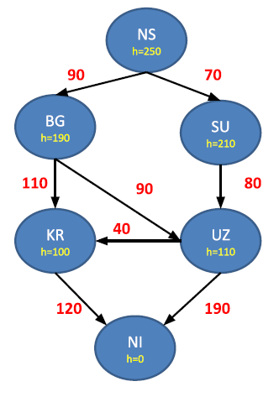
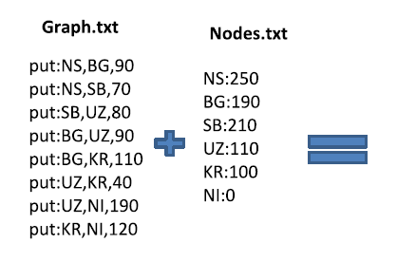
Formiranje grafa

Slide 9
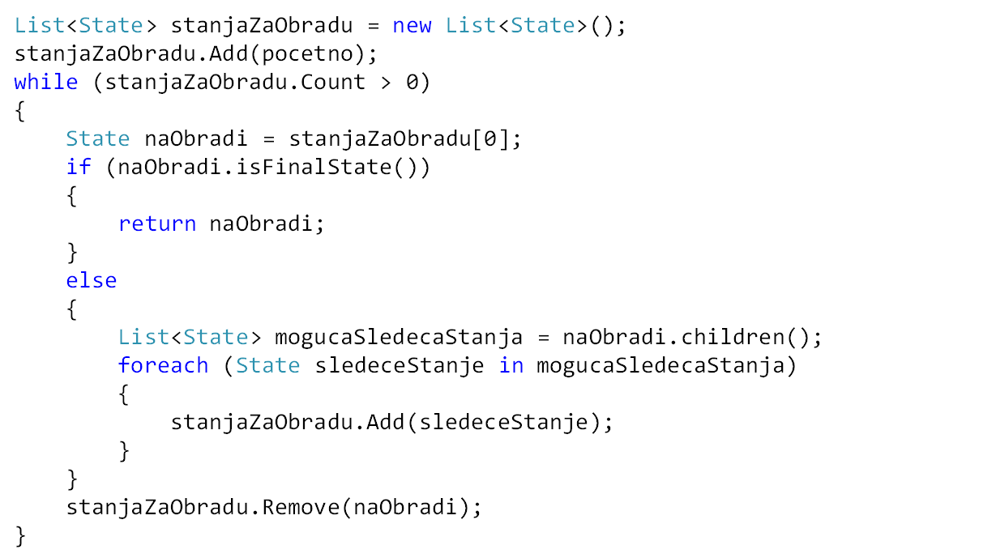
Pretraživanje prvi u širinu
Notes:
<number>

Slide 10
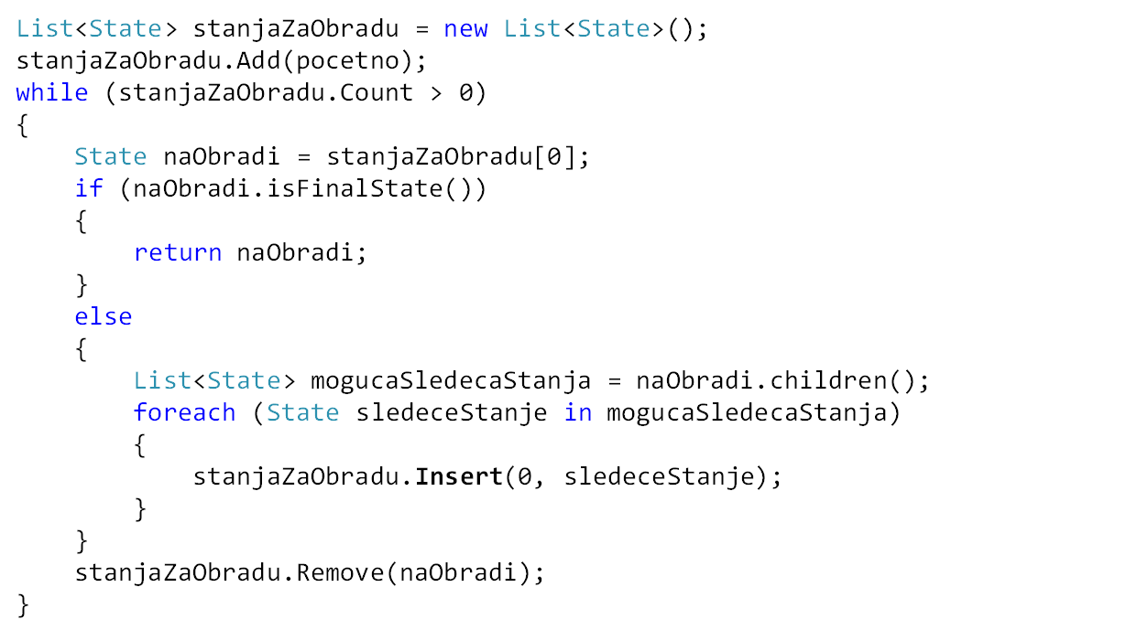
Pretraživanje prvi u dubinu
Notes:
<number>

